Slide 1
Гигиенические принципы питания работающих в тяжелых и вредных условиях труда
Лекция 9
Тема:
2021 г.

Slide 2
Гигиенические принципы питания работающих в тяжелых и вредных условиях труда
В комплексе защитных мероприятий, направленных на уменьшение вредного влияния производственных факторов, в условиях, при невозможности полного исключения или постоянного соблюдения предельно допустимых величин вредных химических и физических факторов на производстве возрастает значение гигиенических и медико-биологических мероприятий, среди которых важное место отводится лечебно-профилактическому питанию.

Slide 3
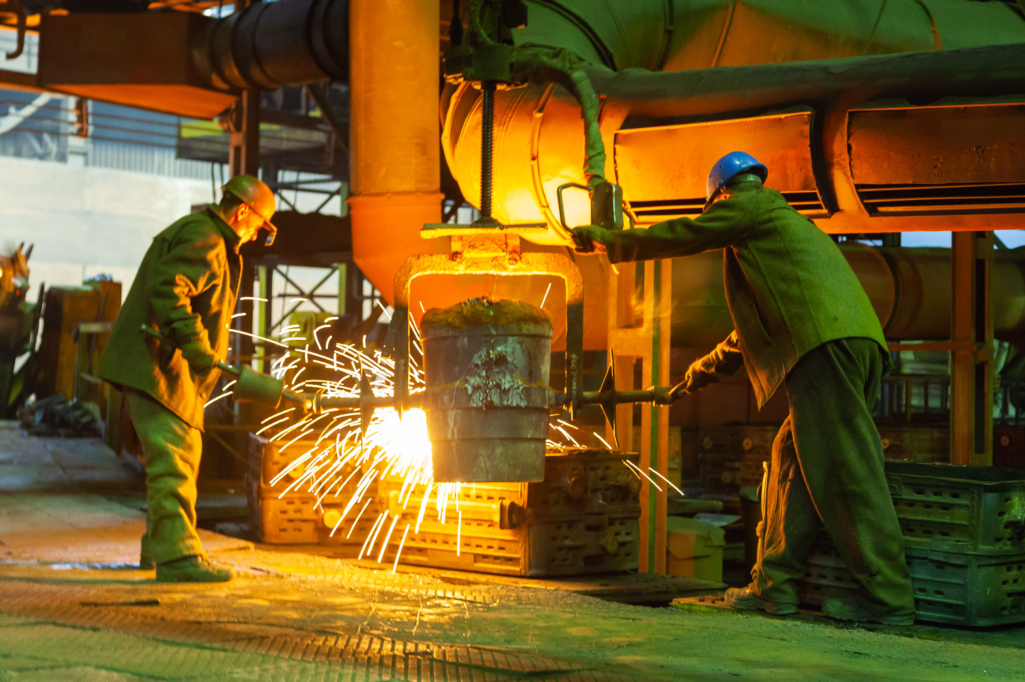
Гигиенические принципы питания работающих в тяжелых и вредных условиях труда
Основу его составляет сбалансированное питание, построенное с учетом метаболизма ксенобиотиков в организме и роли отдельных нутриентов, оказывающих защитный эффект при воздействии химических соединений или вредном влиянии физических факторов производства. В этой связи лечебно-профилактическое питание должно быть построено дифференцировано, с учетом патогенетических механизмов действия вредных факторов производства.

Slide 4
Гигиенические принципы питания работающих в тяжелых и вредных условиях труда
Целью профилактического питания является повышение общей устойчивость организма с помощью пищевого фактора, повышение защитных функций физиологических барьеров, изменение метаболизма ксенобиотиков, компенсирование повышенных затрат пищевых и биологически активных веществ, воздействие с помощью пищевых веществ на состояние наиболее поражаемых органов.
Основой современных принципов построения лечебно-профилактического питания является оценка пищи как источника биологически активных веществ, способных выполнять защитную роль при неблагоприятных влияниях на организм.

Slide 5
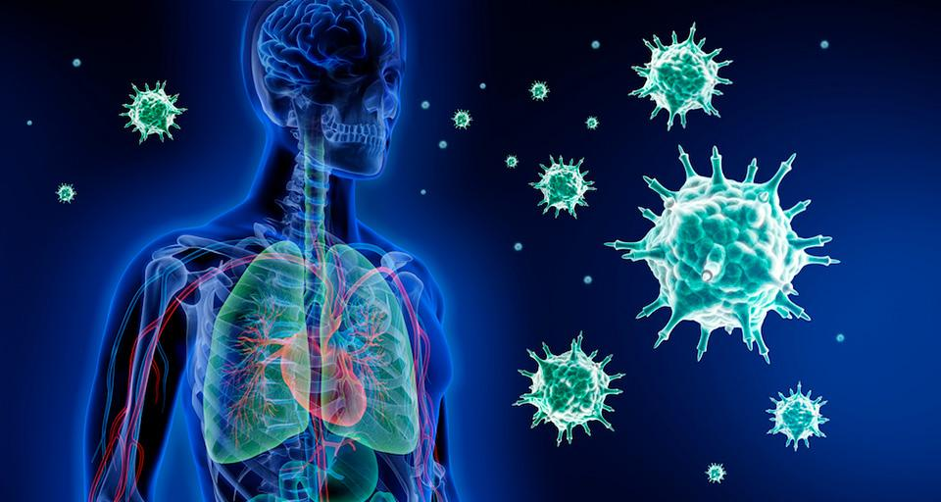
В этой связи лечебно-профилактическое питание должно обеспечивать:
1. Повышение защитных функций физиологических барьеров (кожи, ж.к.т., легких и др.), препятствуя проникновению вредных химических или радиационных веществ внутрь организма или воздействию неблагоприятных физических факторов производства. Это достигается путем включение в рацион питания отдельных пищевых продуктов, которые способствуют усилению синтеза рогового слоя, функции сальных желез кожи, нормализации проницаемости кожи, слизистой оболочки верхних дыхательных путей и ж.к.т., улучшение перистальтики кишечника, снижению активности гнилостной микрофлоры кишечника и др;

Slide 6
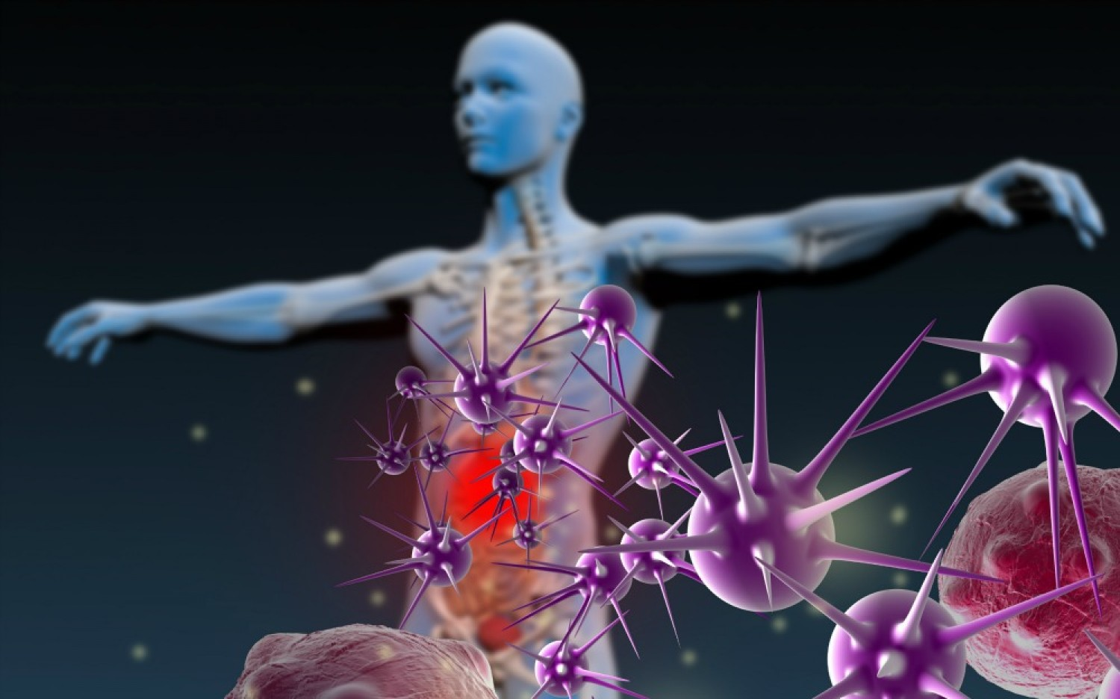
2. Коррегирование биотрансформации промышленных ядов путем окисления, метилирования и др., направленных на образование в организме слаботоксичных продуктов обмена или, наоборот, блокировать, тормозить эти реакции, если возникают продукты обмена токсичнее исходных.
3. Повышение антитоксической функции отдельных органов и систем организма (печени, легких, кожи, почек и др.). Так, при воздействии гепатотропных ядов в рационы необходимо вводить продукты, богатые липотропными веществами (метионин, цистеин, лецитин, пиридоксин, полине­насыщенные жирные кислоты и др.)

Slide 7
4. Усиление процессов связывания и выделения ядов или их неблагоприятных продуктов обмена из организма. Механизмы связывания могут быть различными. Одним из них является связывания ядов природными комплексами, или хелатообразующими соединениями. К естественным комплексообразователям относятся аминокислоты (метионин, цистеин, глицерин, глутаминовая кислота и др.), оксикислоты, желчные кислоты, нуклеиновые кислоты, ряд ферментов, витаминов и др. Хорошими хелатообразующими свойствами обладают пектины, которые способны связывать соли тяжелых металлов (свинца, хрома, никеля, кобальта, ртути, меди и др.) и выводить их из организма.

Slide 8
5. Улучшение функционального состояния органов и систем, на которые преимущественно воздействуют вредные факторы производства. Например, при интоксикации трихлорэтиленом преимущественно поражается нервная система, поэтому в рацион вводят витамины В6 и РР, которые оказывают благоприятное действие на функцию ЦНС и периферическую НС. Ввиду того, что при отравлении кадмием поражается преимущественно мочевыводящая система, в рационе питания ограничивают содержание белка, минеральных солей и др., что бы не перегружать деятельность этой системы.
6. Повышение антитоксической функции печени, в особенности при воздействии гепатотропных ядов. В рационы питания необходимо вводить продукты богатые липотропными веществами (молочные продукты, растительные масла).

Slide 9
7. Компенсирование возникающего под действием вредных производственных факторов дефицит пищевых веществ, в особенности тех которые не синтезируются в организме (незаменимые аминокислоты, полиненасыщенные жирные кислоты, витамины, минеральные элементы).
8. Исключение продуктов, усиливающих неблагоприятное действие производственных факторов или усугубляющих патогенетические факторы риска возникновения болезней.
9. Оказание благоприятного воздействия на ауторегуляторную и эндокринную регуляцию иммунной системы, обмен веществ и др.
10. Повышение общей сопротивляемости организма и его адаптационных резервов, улучшение самочувствия, повышение работоспособности, снижение общей профессиональной заболеваемости.

Slide 10
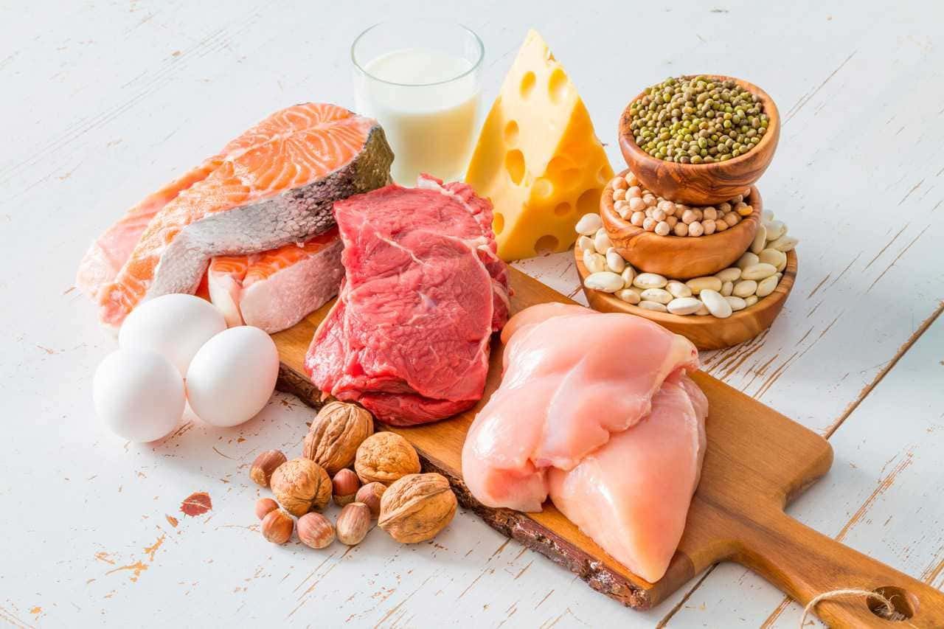
Гигиенические принципы питания работающих в тяжелых и вредных условиях труда
Научно обоснованные рационы лечебно-профилактического питания должны учитывать оптимальные пределы физиологических колебаний любого патогенетически оправданного пищевого и биологически активного нутриента, так как для организма человека вреден как его недостаток, так и избыток.
Например, увеличение в рационе содержания белка оказывает защитное влияние при воздействии фосфорорганических соединений; в то же время при воздействии аллергенов типа хрома, наоборот, профилактический эффект вызывается снижением количества белка.

Slide 11
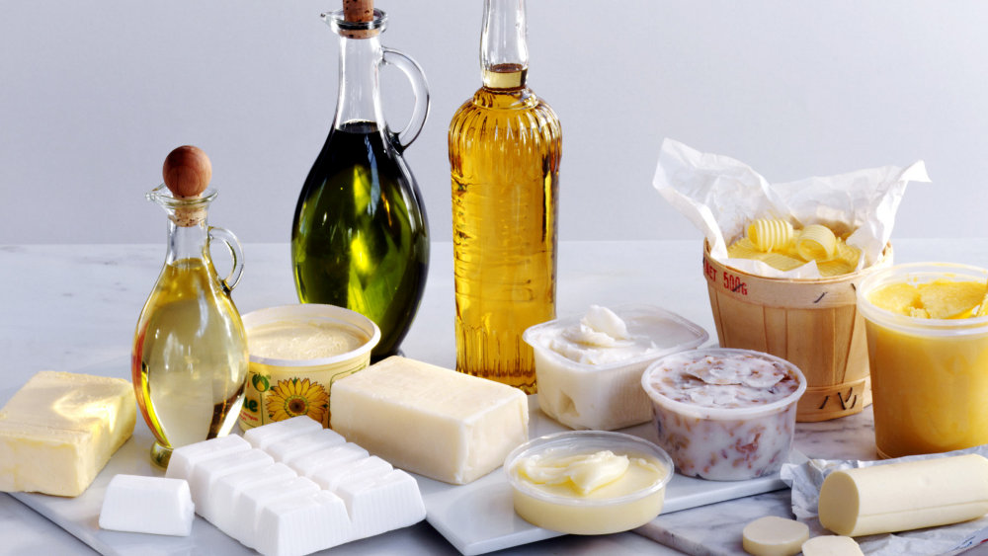
Гигиенические принципы питания работающих в тяжелых и вредных условиях труда
Что касается жиров, то их содержание при организации питания работающих во вредных условиях должно быть снижено, и часто довольно существенно. Кроме того, жиры, медленно перевариваясь, способствуют застою пищевого тракта и увеличению всасывания вредных веществ из-за неактивности гнилостной микрофлоры и др.

Slide 12
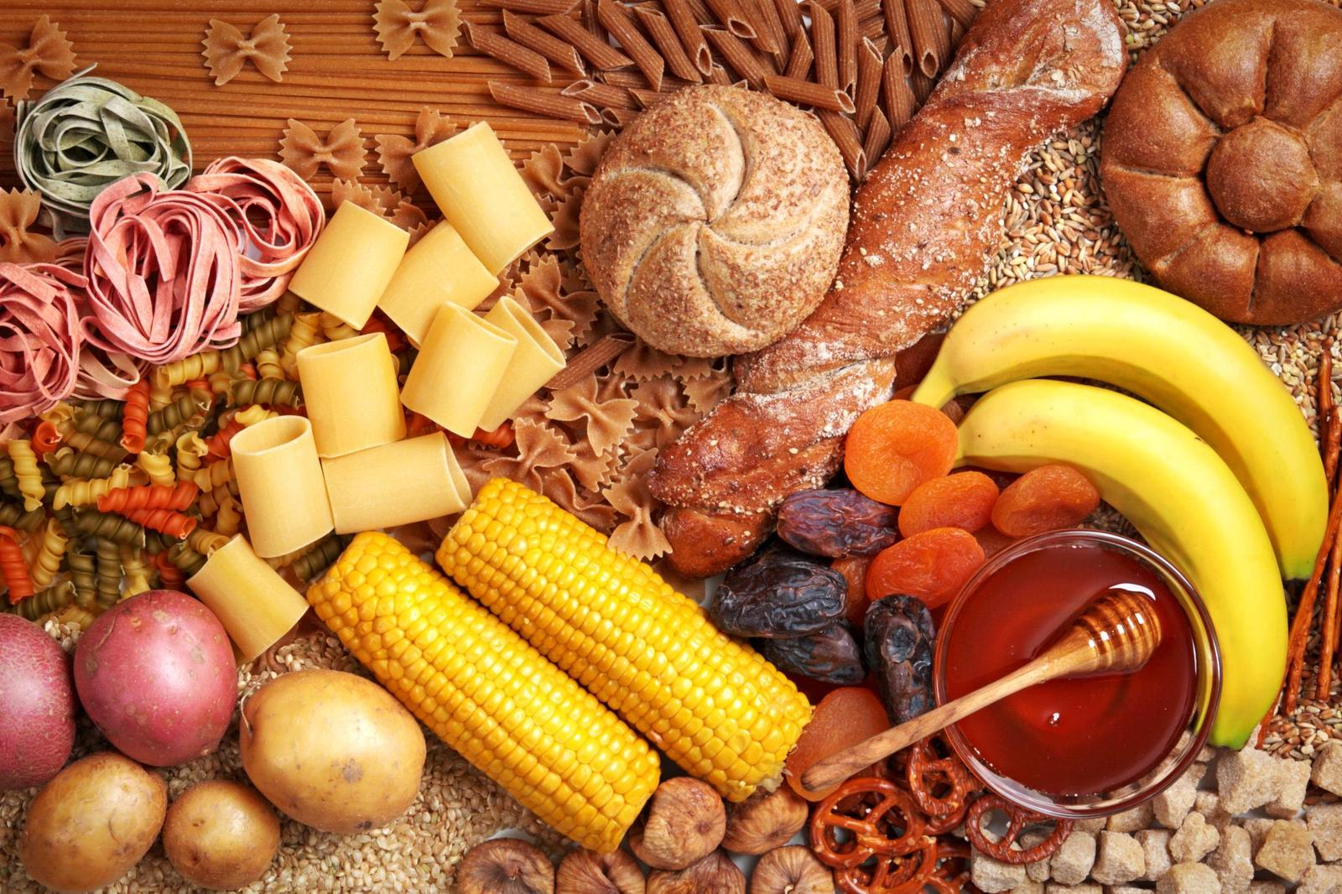
Гигиенические принципы питания работающих в тяжелых и вредных условиях труда
Углеводы лучше использовать нерафинированные, то есть в составе натуральных продуктов, так как они содержат достаточное количество пищевых волокон (клетчатки, пектина и др.), способствующих связыванию и выведению из организма токсичных веществ.

Slide 13
Гигиенические принципы питания работающих в тяжелых и вредных условиях труда
Чрезмерно важным является повышенная обеспеченность витаминами, особенно антиоксидантного и укрепляющего кожные покровы и слизистые оболочки действия (С, Е, РР, А, В2 и В6 ).
По технологии приготовления блюд, кулинарной обработке продуктов питание работающих на вредных производствах должно быть близко к диетическому. Необходимо готовить вареные, тушеные блюда, исключив солевые, острые, жареные и копченые.

Slide 14
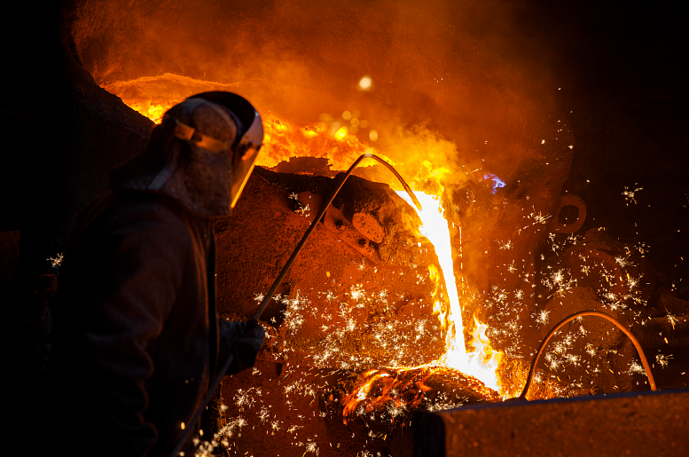
Рассмотрим гигиенические принципы питания работающих в горячих цехах.
Одним из основных неблагоприятных факторов производственной среды металлургической промышленности, литейных цехов машиностроительной промышленности, хлебопекарного производства и др. является высокая температура. Так, в металлургической промышленности постоянному воздействию высокой температуры подвержено около 17% рабочих (агломератчики, горновые, сталевары, конвертерщики, вальцовщики, аппаратчики, разливщики-заливщики, резчики металла, сварщики и др.). В условиях перегревания организма заметно снижается основной обмен; значительные изменения происходят в белковом, жировом, углеводном, витаминном, минеральном и водном обмене. Все это сказывается и на потребности данной группы трудящихся в энергии и в пищевых веществах: например, потребность в энергии у этой группы рабочих снижается примерно на 5%.

Slide 15
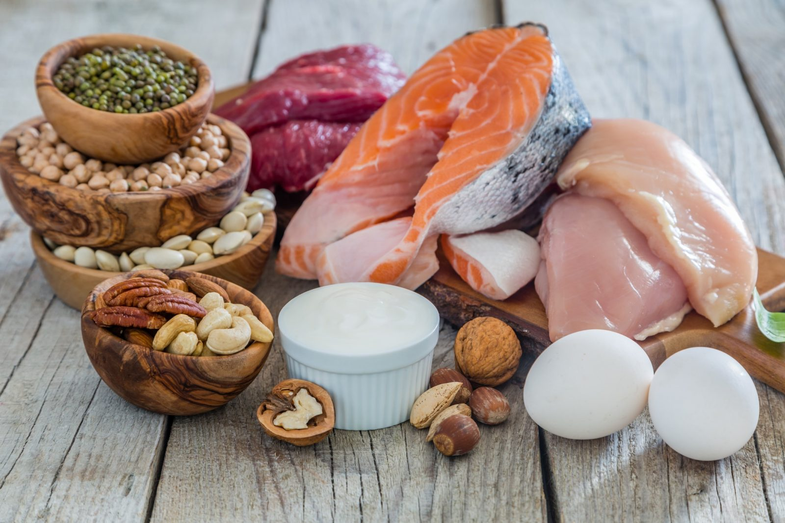
Гигиенические принципы питания работающих в горячих цехах
В настоящее время доказано, что высокую температуру легче переносить при рационе с достаточным количеством полноценного белка. При этом организм чувствителен как к недостатку, так и к избытку белка. Повышенное количество белка оказывает отрицательное действие на терморегуляторную функцию организма. Недостаток белка в пище приводит к ослаблению синтетических (строительных) процессов, что приводит к понижению защитных сил организма. Следовательно, нормирование белков в рационе питания рабочих горячих цехов должно основываться на соответствии общепринятым физиологическим потребностям

Slide 16
Гигиенические принципы питания работающих в горячих цехах
Принципы нормирования жира в рационах питания рабочих горячих цехов недостаточно хорошо разработаны. Известно, что при окислении жиров в тканях образуется вода в больших количествах, чем при сгорании углеводов и белков. Следовательно, жиры могут быть дополнительным источником экзогенной воды и способствуют экономному ее использованию в организме. В настоящее время рекомендуется включать в пищевые рационы рабочих горячих цехов жиры в количестве примерно 30% от общей суточной энергетической ценности.

Slide 17
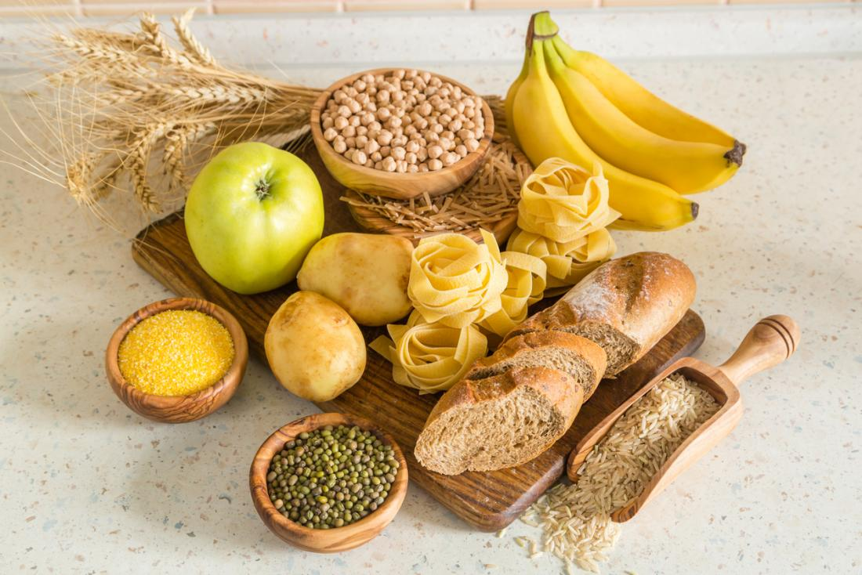
Гигиенические принципы питания работающих в горячих цехах
Углеводы в наименьшей степени усиливают дополнительное образование в организме тепла. Они легче других питательных веществ подвергаются превращениям с освобождением соответствующего количества энергии и благоприятно стимулируют работу пищеварительных желез, поэтому рекомендуется широко включать в рационы рабочих горячих цехов продукты и блюда, богатые этими пищевыми веществами. Содержание углеводов в суточном рационе питания рабочих, подвергающихся действию высокой температуры в условиях производства, должно составлять 57— 59% от общей энергетической ценности рациона питания.

Slide 18
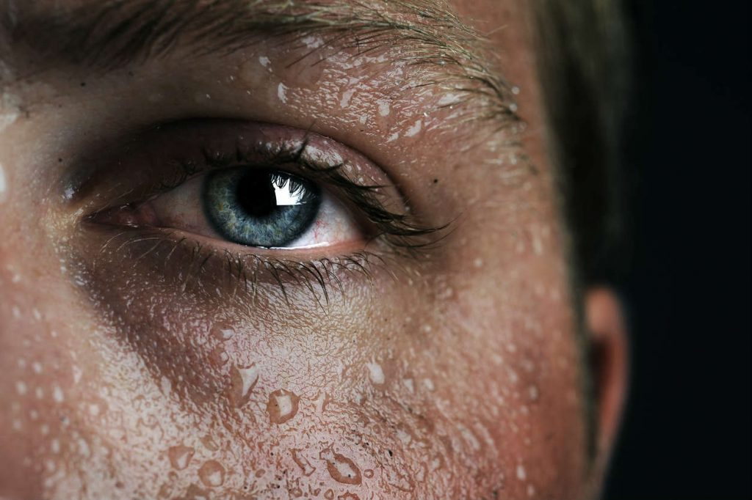
Гигиенические принципы питания работающих в горячих цехах
У рабочих горячих цехов существенны потери воды с потом (4 л и более за смену), что приводит к повышенному расходу организмом витаминов и минеральных веществ, поэтому работники, подвергающиеся воздействию высокой температуры и интенсивного инфракрасного излучения, нуждаются в дополнительном приеме поливитаминов.

Slide 19
Гигиенические принципы питания работающих в горячих цехах
Высокая температура тормозит слюноотделение, снижает секреторную функцию органов пищеварения. Большие потери жидкости с потом также уменьшают слюноотделение, резко увеличивают вязкость слюны, что вызывает сухость во рту, ухудшает смачиваемость пищи в ротовой полости и подготовку ее к акту глотания. При этом пропадает аппетит и резко снижается усвояемость принятой пищи.

Slide 20
Гигиенические принципы питания работающих в горячих цехах
Основным гигиеническим требованием, предъявляемым к режиму питания рабочих горячих цехов, является равномерное поступление пищи в промежутках времени, не превышающих 5— б ч, что обеспечивается трех- или четырехразовым питанием. В дневную смену (1-ю) при раннем начале работы рекомендуется легкий завтрак (дома) —25%, обед (на работе) — 35—40% и ужин (дома) — 35% калорийности рациона.
В вечернюю (2-ю) смену: плотный завтрак (дома) — 30%, обед (дома) — 35% и ужин (на работе) — 30% суточной энергоемкости пищи .

Slide 21
Гигиенические принципы питания работающих в горячих цехах
При работе в ночную (3-ю) смену основная пищевая нагрузка должна приходиться на дневные часы: завтрак — 30%, обед — 35%, ужин — 25—30% и ночной прием пищи на работе 13—30% суточной энергетической ценности рациона.
Соблюдение регламентированных приемов пищи с рациональным распределением суточной энергетической ценности оказывает нормализующее действие на ритм усвоения и всасывания пищевых веществ рациона и улучшает двигательную активность органов пищеварения.

Slide 22
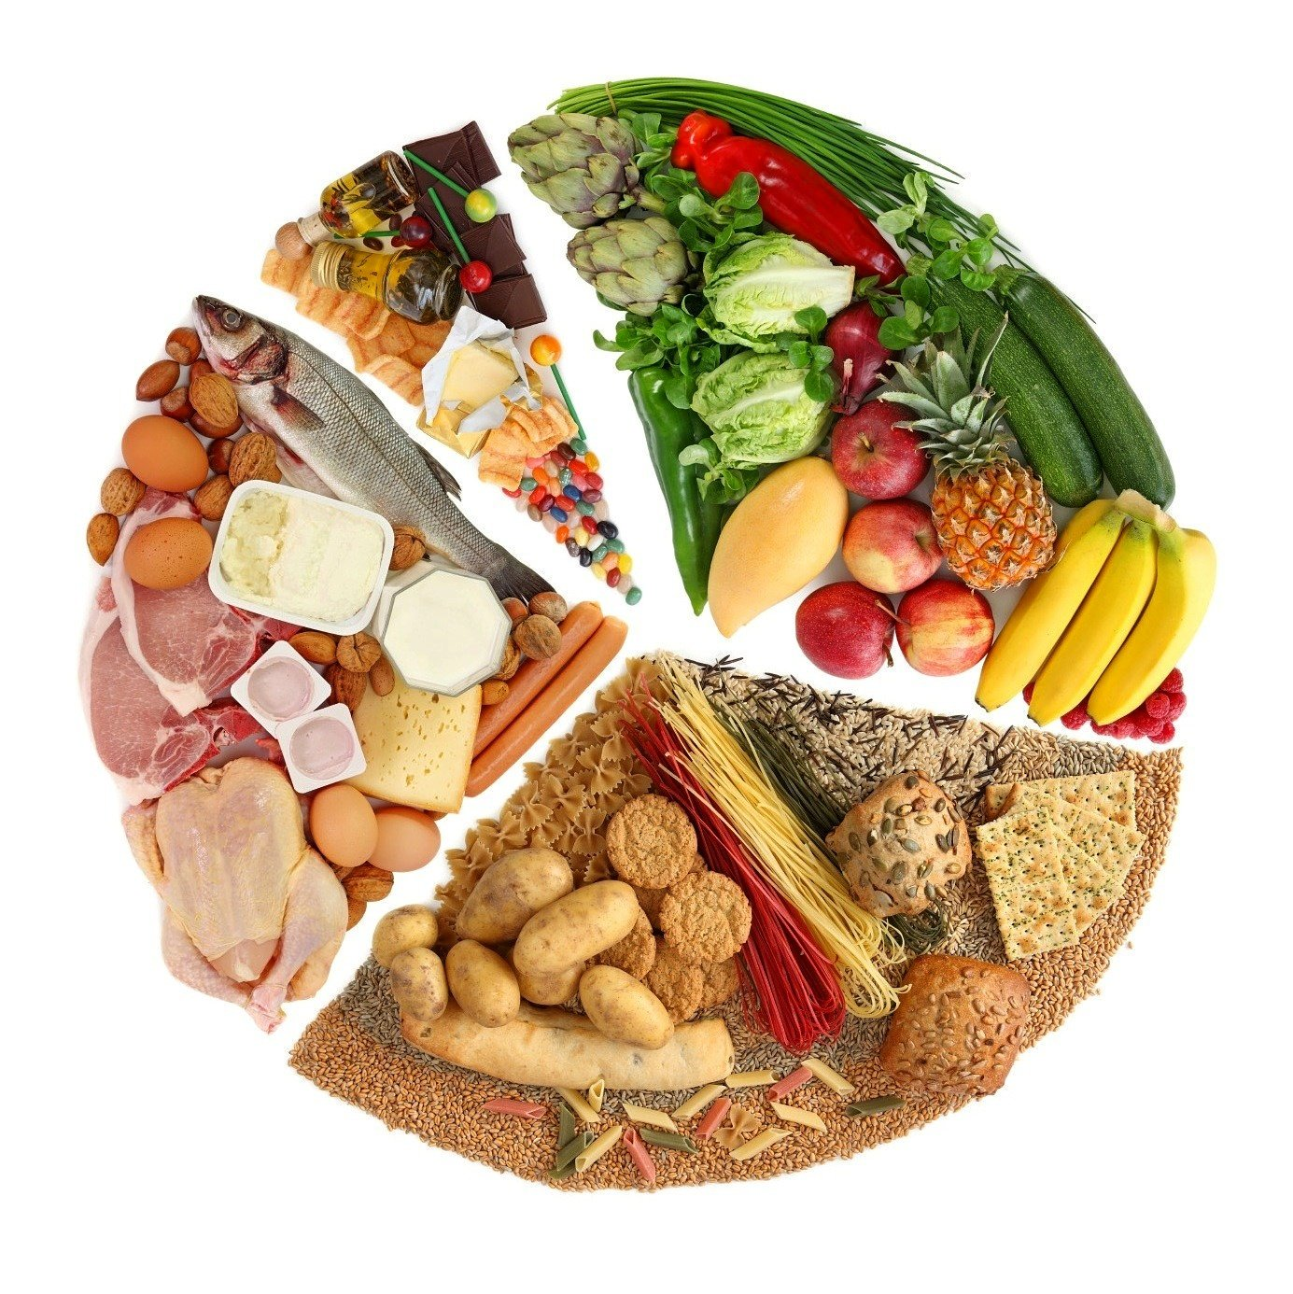
Гигиенические принципы питания работающих в горячих цехах
В питании рабочих горячих цехов в достаточном количестве должны содержаться продукты, являющиеся источником незаменимых аминокислот, полиненасыщенных жирных кислот, витаминов, минеральных солей (мясо-, рыбо-, молокопродукты, овощи, фрукты, растительные масла, хлеб, крупы). В качестве источников полноценного белка в меню рабочих используются различные мясные, рыбные и молочные продукты. Сочетание мясных и молочных продуктов с крупяными, яичными и мучными блюдами повышает пищевую ценность первых, что удовлетворяет потребность организма в белках и углеводах. Обогащение пищи овощными блюдами, свежими фруктами и зеленью способствует поступлению в организм необходимых минеральных солей и водорастворимых витаминов.

Slide 23
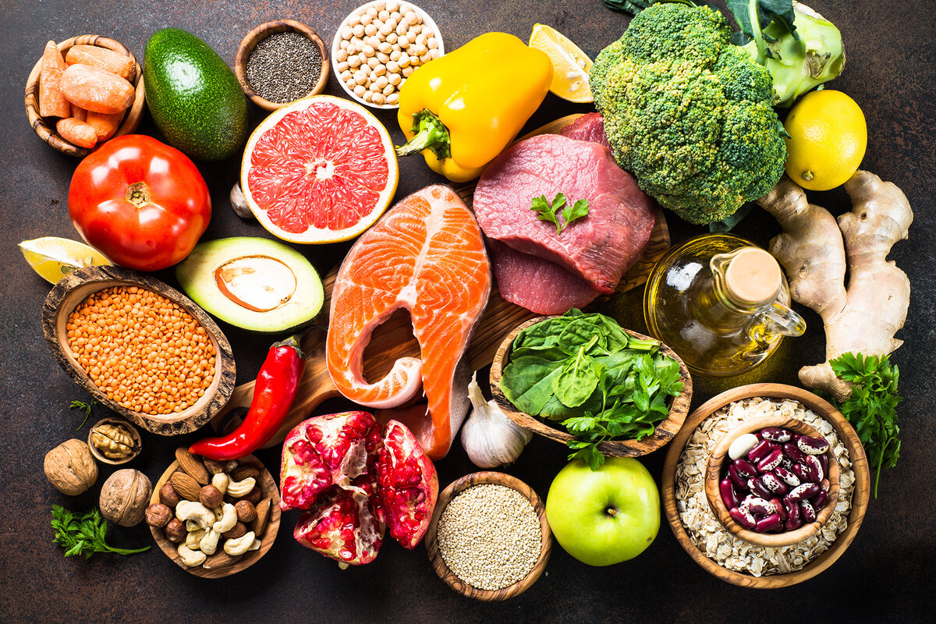
Гигиенические принципы питания работающих в горячих цехах
В связи с повышенной потребностью рабочих горячих цехов в витаминах С и группы В в пищевые рационы обязательно должны быть включены следующие продукты:
рыба
яйца
субпродукты
крупы
хлеб (из ржаной муки, смеси муки I и II сорта)
хлеб (из ржаной муки, смеси муки I и II сорта)
капуста (свежая, квашеная)
лук
редис
щавель
яблоки
лимоны
шиповник и др.

Slide 24
Гигиенические принципы питания работающих в горячих цехах
Из первых блюд надо отдавать предпочтение борщу, щам, рассольнику, овощным супам.
Коррекция водного баланса в организме во многом зависит от приема жидких блюд как во время работы, так и после нее. Однако даже при наличии запасов жидкости при высоких влагопотерях (более 5 л) к концу рабочей смены, как правило, наступает различной степени обезвоживание организма, возникает дефицит массы тела. Эффективным способом восстановления массы тела после работы является повторное введение жидкости с пищей и различными напитками .

Slide 25
Гигиенические принципы питания работающих в горячих цехах
Соблюдение рационального питьевого режима — одна из важнейших предпосылок поддержания физиологических функций и работоспособности организма на высоком уровне. Потеря организмом 10% воды ведет к тяжелому расстройству состояния здоровья, а 20—25% — к смерти.
При нарушении водно-солевого обмена в организме и развитии так называемой питьевой болезни возникают резкая жажда, общая разбитость, отрыжка, жидкий стул вследствие растяжения желудка большим количеством жидкости.

Slide 26
Гигиенические принципы питания работающих в горячих цехах
Рациональная организация питьевого режима предусматривает удовлетворение потребности организма в жидкости (в количественном и качественном отношении), а также время и способ ее приема. Бесконтрольное, неограниченное питье дает худший результат, чем упорядоченное и дозированное. Лучше всего во время работы утолять жажду небольшими порциями воды или другого напитка (по 100 мл) через каждые 25—30 мин. При больших влагопотерях перерывы между приемами жидкости можно сократить или увеличить каждую порцию питья до 150— 200 мл.

Slide 27
Гигиенические принципы питания работающих в горячих цехах
Воздействию интенсивного теплового облучения подвергаются металлурги, литейщики, пекари, повара и работники некоторых других профессий.
При работе в условиях высокой температуры производственной среды в организме человека обмен веществ протекает интенсивнее, что приводит к повышению их расходования. В связи с этим значительно возрастает потребность в пищевых веществах, в том числе в витамине С и группы В. Увеличивается потоотделение (до 4-5 л/сут.), а, следовательно, потеря с потом минеральных веществ (особенно натрия и калия), водорастворимых витаминов. Под влиянием высокой температуры уменьшается выделение пищеварительных соков, содержание в них ферментов, снижается аппетит, замедляется моторика желудка и кишечника, что затрудняет расщепление и усвоение пищи.

Slide 28
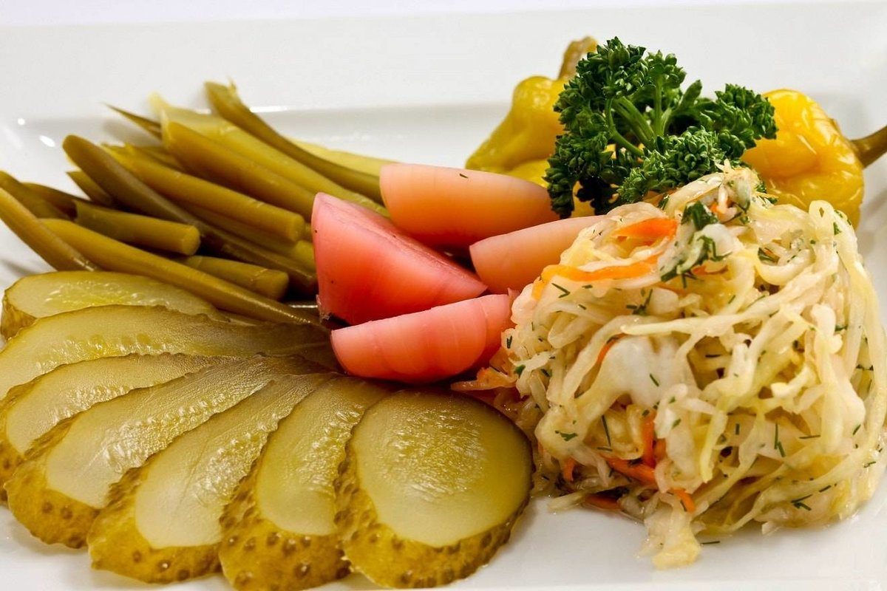
Гигиенические принципы питания работающих в горячих цехах
С целью противодействия влиянию повреждающих факторов в пище рабочих горячих цехов в достаточном количестве должны содержаться продукты, являющиеся источниками биологически ценных белков, полиненасыщенных жирных кислот, витаминов и минеральных веществ. С учетом влияния повышенной температуры производственной среды в обеденный перерыв прием пищи должен обеспечить 15-20% калорийности суточного рациона, причем в меню необходимо включать источники веществ, возбуждающих секрецию пищеварительных соков (например, сельдь с луком, квашеные овощи и яблоки, закуски, салаты, заправленные растительным маслом, овощную икру, фаршированный перец, сок томатный, молочнокислые продукты). К мясным блюдам целесообразно добавлять кислые соусы.

Slide 29
Гигиенические принципы питания работающих в горячих цехах
Из рациона следует исключить источники веществ, обладающих сильным раздражающим действием на слизистую оболочку желудочно- кишечного тракта (перец, горчица, уксус и др.), поскольку они не будут в достаточной мере разбавляться пищеварительными соками из-за торможения их секреции и могут вызвать повреждения этой ткани. Основной прием пищи - обед (35-40% суточной калорийности) должен быть через 1-2 ч после окончания работы, когда восстанавливается активная деятельность пищеварительных желез.

Slide 30
Гигиенические принципы питания работающих в горячих цехах
В условиях воздействия высокой температуры особо важная роль принадлежит обеспечению организма работающих водорастворимыми витаминами, минеральными веществами и жидкостью, так как уменьшение их содержания вызывает тяжелые расстройства обмена веществ и снижение работоспособности. Нормы потребления воды зависят от величины влагопотерь и режима потребления жидкости. Для утоления жажды помимо воды (пресной и газированной) рекомендуют напитки различного качественного состава. При больших влагопотерях (более 5 л в рабочую смену) показано применение охлажденной воды, содержащей 0,3-0,5% NaCl. Хорошо утоляет жажду чай, особенно зеленый байховый. Он уменьшает выделение воды почками и способствует экономному расходу ее организмом. Уменьшают ощущение жажды также вишневый и другие фруктовые отвары (компоты), хлебный квас, молочная сыворотка, сквашенное обезжиренное молоко, отвары из дрожжей и отрубей, напитки, обогащенные витаминами С, Р, группы В, органическими кислотами и минеральными веществами. Такие напитки готовят на основе хлебного кваса или чая.

Slide 31
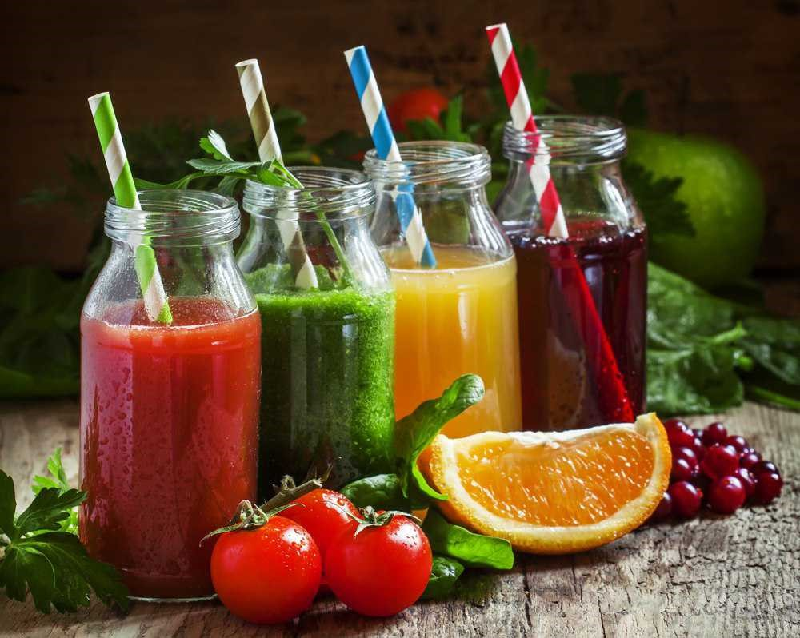
Гигиенические принципы питания работающих в горячих цехах
Для того чтобы создать надлежащие запасы жидкости в организме, следует в прием пищи перед работой включать вторые полужидкие блюда и различные напитки. Выравниванию водного баланса способствует также прием жидких блюд во время перерыва и после работы.
В условиях тепловой и физической нагрузок не рекомендуют черный кофе, так как этот напиток обусловливает напряжение физиологических механизмов терморегуляции.
Для уменьшения возбудимости центра жажды следует употреблять различные напитки часто, но малыми порциями.
К первым, третьим блюдам и напиткам следует добавлять препараты витаминов.

Slide 32
Гигиенические принципы питания работающих в горячих цехах
Работникам, подвергающимся воздействию высокой температуры окружающей среды и интенсивному теплооблучению, должна быть предусмотрена бесплатная выдача витаминных препаратов. Так, занятым непосредственно на работах по выплавке металла и прокату горячего металла на предприятиях черной металлургии рекомендовано 2 мг ретинола, 3 мг тиамина, 3 мг рибофлавина. Пекарям в хлебопекарном производстве предусмотрено дополнительно 150 мг аскорбиновой кислоты. Раствор витаминов добавляют в первые или третьи блюда, а ретинол растворяют в жире, которым заправляют гарниры. В отдельных случаях разрешается замена водных растворов витаминов драже и таблетками.

Slide 33
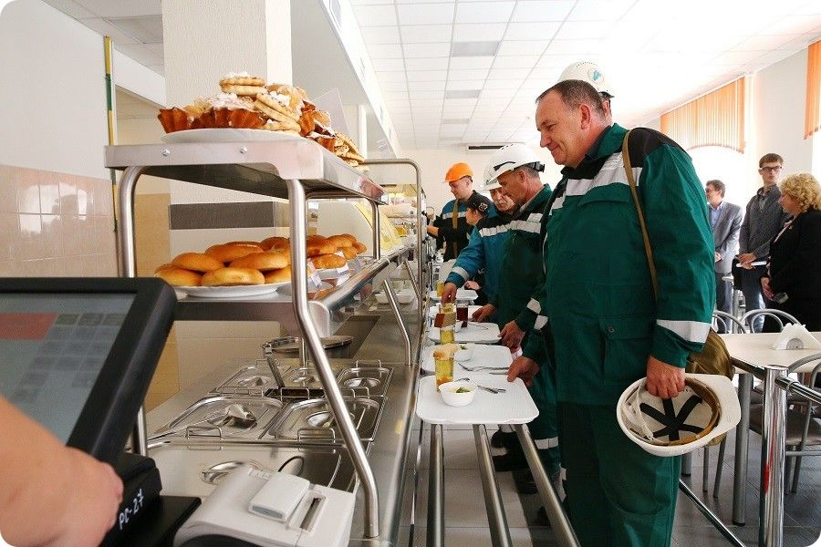
Организация питания взрослого трудоспособного населения
Современная организация питания промышленных рабочих предусматривает наличие столовой, территориально связанной с предприятием, в результате чего обеспечивается прием пищи с наименьшими затратами времени, а также возможность сделать питание наиболее рациональным в соответствии с особенностями данного производства. Мероприятия по организации рационального питания промышленных рабочих должны проводиться на основе тщательного изучения особенностей труда, возрастного состава рабочих, анализа заболеваемости и результатов комплексных медицинских осмотров и обследований.

Slide 34
Организация питания взрослого трудоспособного населения
Особое внимание должно быть уделено питанию молодых рабочих, которое организуется с учетом не только характера и интенсивности труда, но и физиологических особенностей переходного возраста и незаконченных процессов роста. При этом весьма важно включение в пищевой рацион достаточных количеств белка, особенно животного, необходимого для обеспечения нормального течения пластических процессов в растущем организме, а также легкоусвояемого кальция (молочные продукты, особенно молоко, творог и сыр).

Slide 35
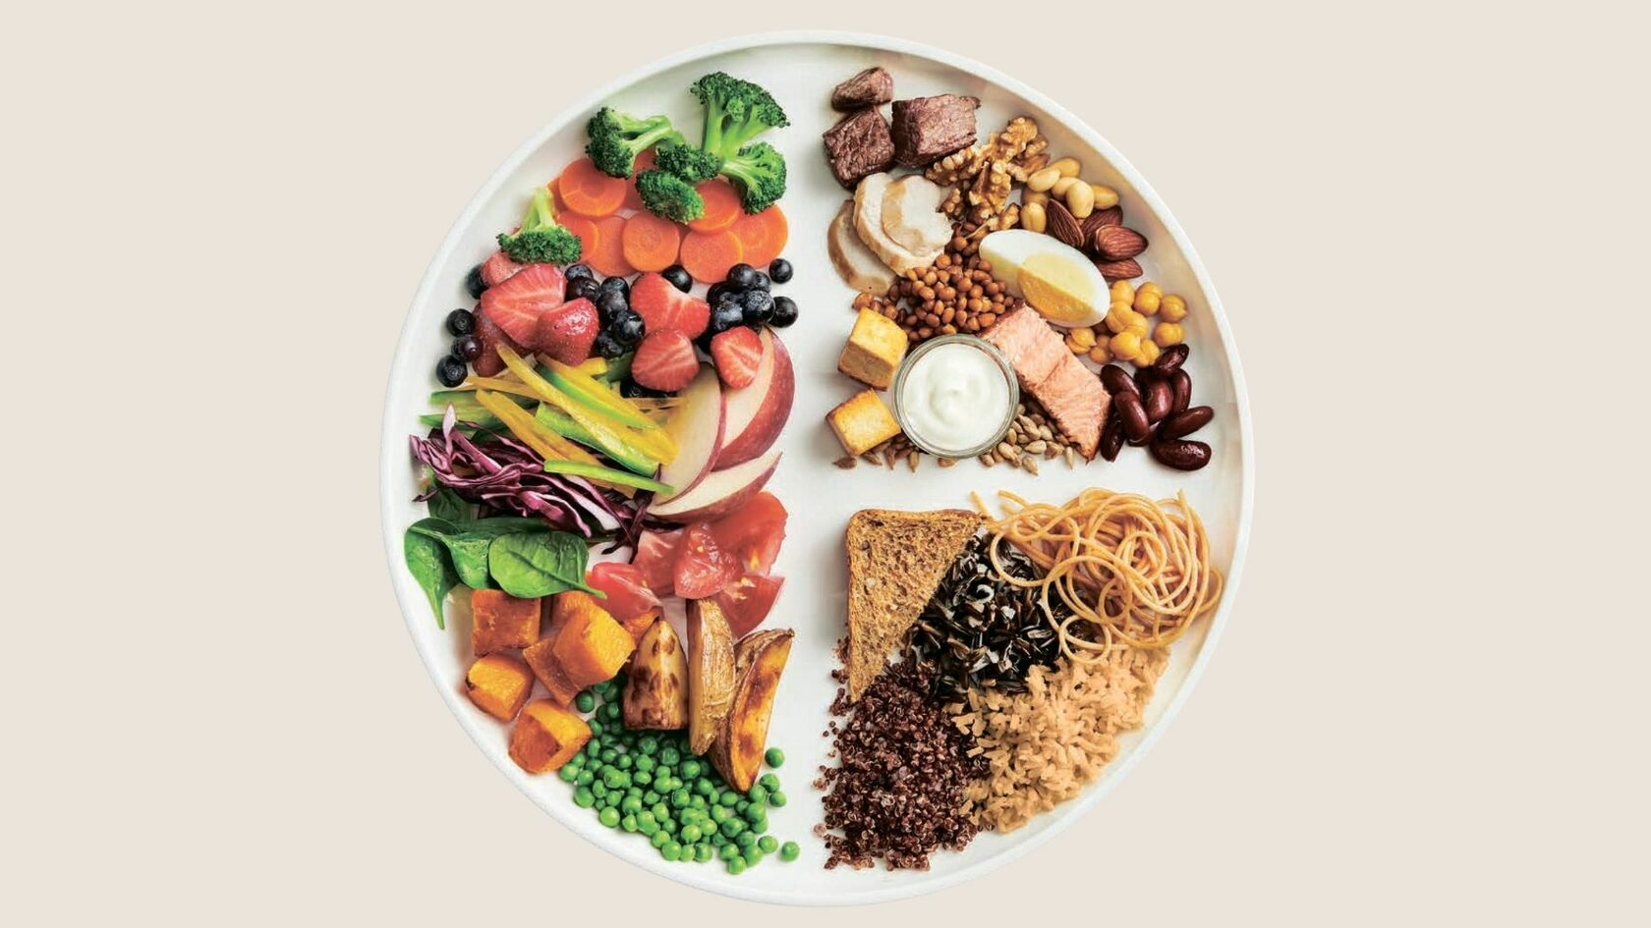
Организация питания взрослого трудоспособного населения
Питание рабочих промышленности, строительства и транспорта организуется на основе общих принципов сбалансированности, принятых в рациональном питании. Соотношение белков, жиров и углеводов должно быть 1:1:4. Удельный вес животного белка должен составлять 55%, а растительного жира- около 30% от общей суточной нормы жира. Особое внимание обращают на белковую полноценность.
Питание при физическом труде должно быть полноценным в витаминном отношении. Исследования последних лет полностью подтвердили зависимость потребности организма в основных витаминах от тяжести и продолжительности физической нагрузки:
чем интенсивнее и продолжительнее труд, тем выше потребность в витаминах.

Slide 36
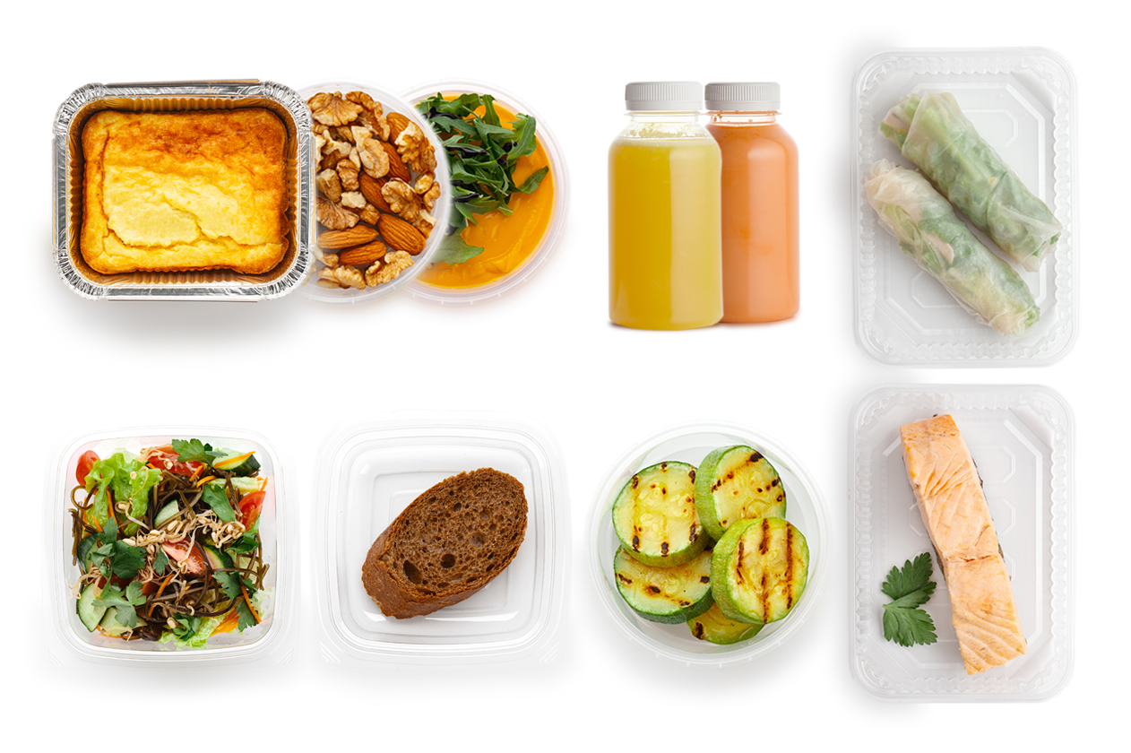
Организация питания взрослого трудоспособного населения
Широко распространен трехразовый прием пищи, при котором обычно рекомендуется на завтрак 30%, обед 45% и ужин 25% суточного рациона. Однако в последние годы выявлены существенные преимущества четырехразового питания: 1-й завтрак- 15%, второй завтрак- 25%, обед- 35%, ужин –25% суточного рациона. Приведенные режимы питания являются ориентировочными. Они могут подвергаться уточнению, коррекции и изменению соответственно распорядку дня, времени начала и окончания работы, времени обеденного перерыва, отдаленности места жительства, индивидуальных привычек и др.

Slide 37
Организация питания взрослого трудоспособного населения
Большого внимания требует установление правильного режима питания рабочих ночных смен. Согласно современным данным, для рабочих ночных смен наиболее рациональным режимом является прием значительного количества пищи перед началом работы и небольшого- во вторую половину ночной смены. При таком режиме обеспечивается высокая трудоспособность и хорошее самочувствие рабочих. Рабочим ночных смен может быть рекомендован следующий режим питания:
завтрак- 25%,
обед- 30%,
ужин- 30%,
второй ужин- 15% (во вторую половину ночной смены).

Slide 38
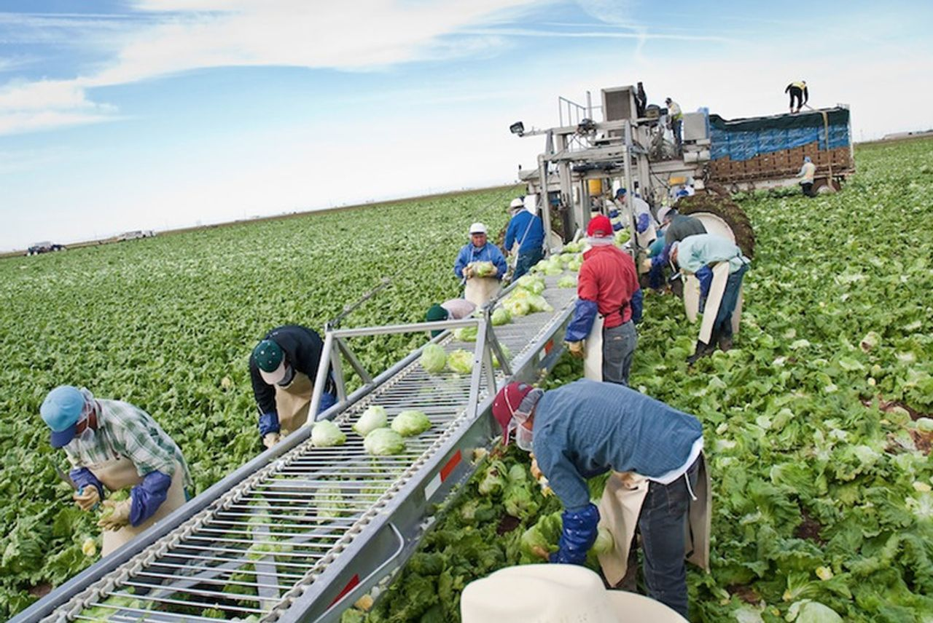
Особенности питания сельскохозяйственных рабочих.
Условия и характер сельскохозяйственного труда характеризуются рядом особенностей.
1- неравномерность напряженности труда в отдельные сезонные периоды.
2- удлинение рабочего дня в периоды напряженной работы
3- отдаленность места работы от места жительства и др.
Эти и другие особенности труда сельскохозяйственных рабочих сказываются на их энергетических затратах даже при высоком уровне механизации.

Slide 39
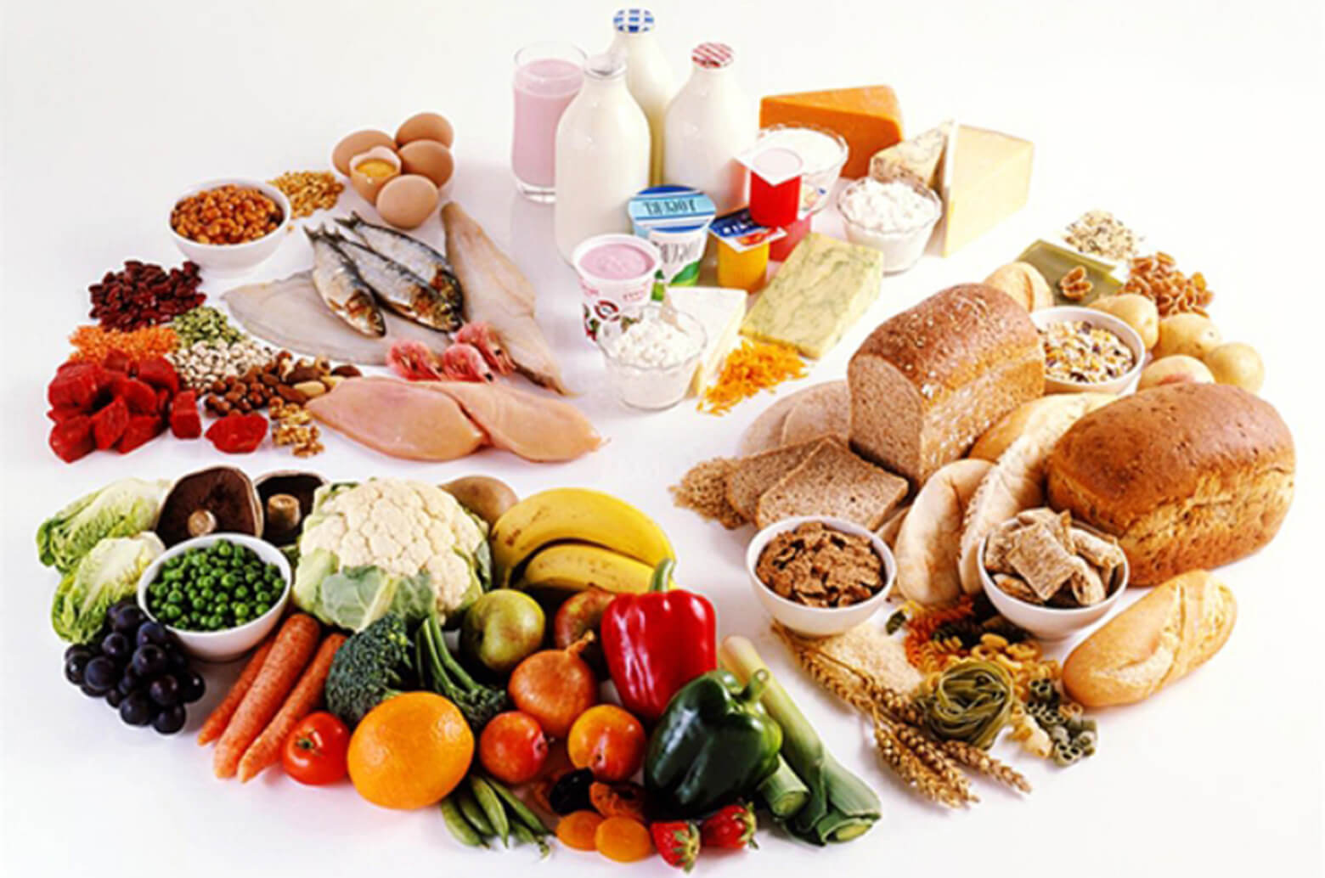
Особенности питания сельскохозяйственных рабочих.
Изучение энергетических затрат при различных видах сельскохозяйственных работ показало, что в качестве ориентировочных для установления норм питания сельскохозяйственных рабочих могут приниматься энергетические затраты в средних пределах до 3600 Ккал в сутки. В связи с неравномерностью напряженности труда сельскохозяйственных рабочих и резким увеличением энергетических затрат во время сева, уборки и других ответственных периодов сельскохозяйственных работ в эти периоды необходимо усиление питания путем доведения его калорийности до 4500 Ккал в сутки. Соответственно представляется целесообразным в периоды пониженных энергетических затрат, например зимой, уменьшать калорийность рациона до 3000 Ккал и менее в сутки.

Slide 40
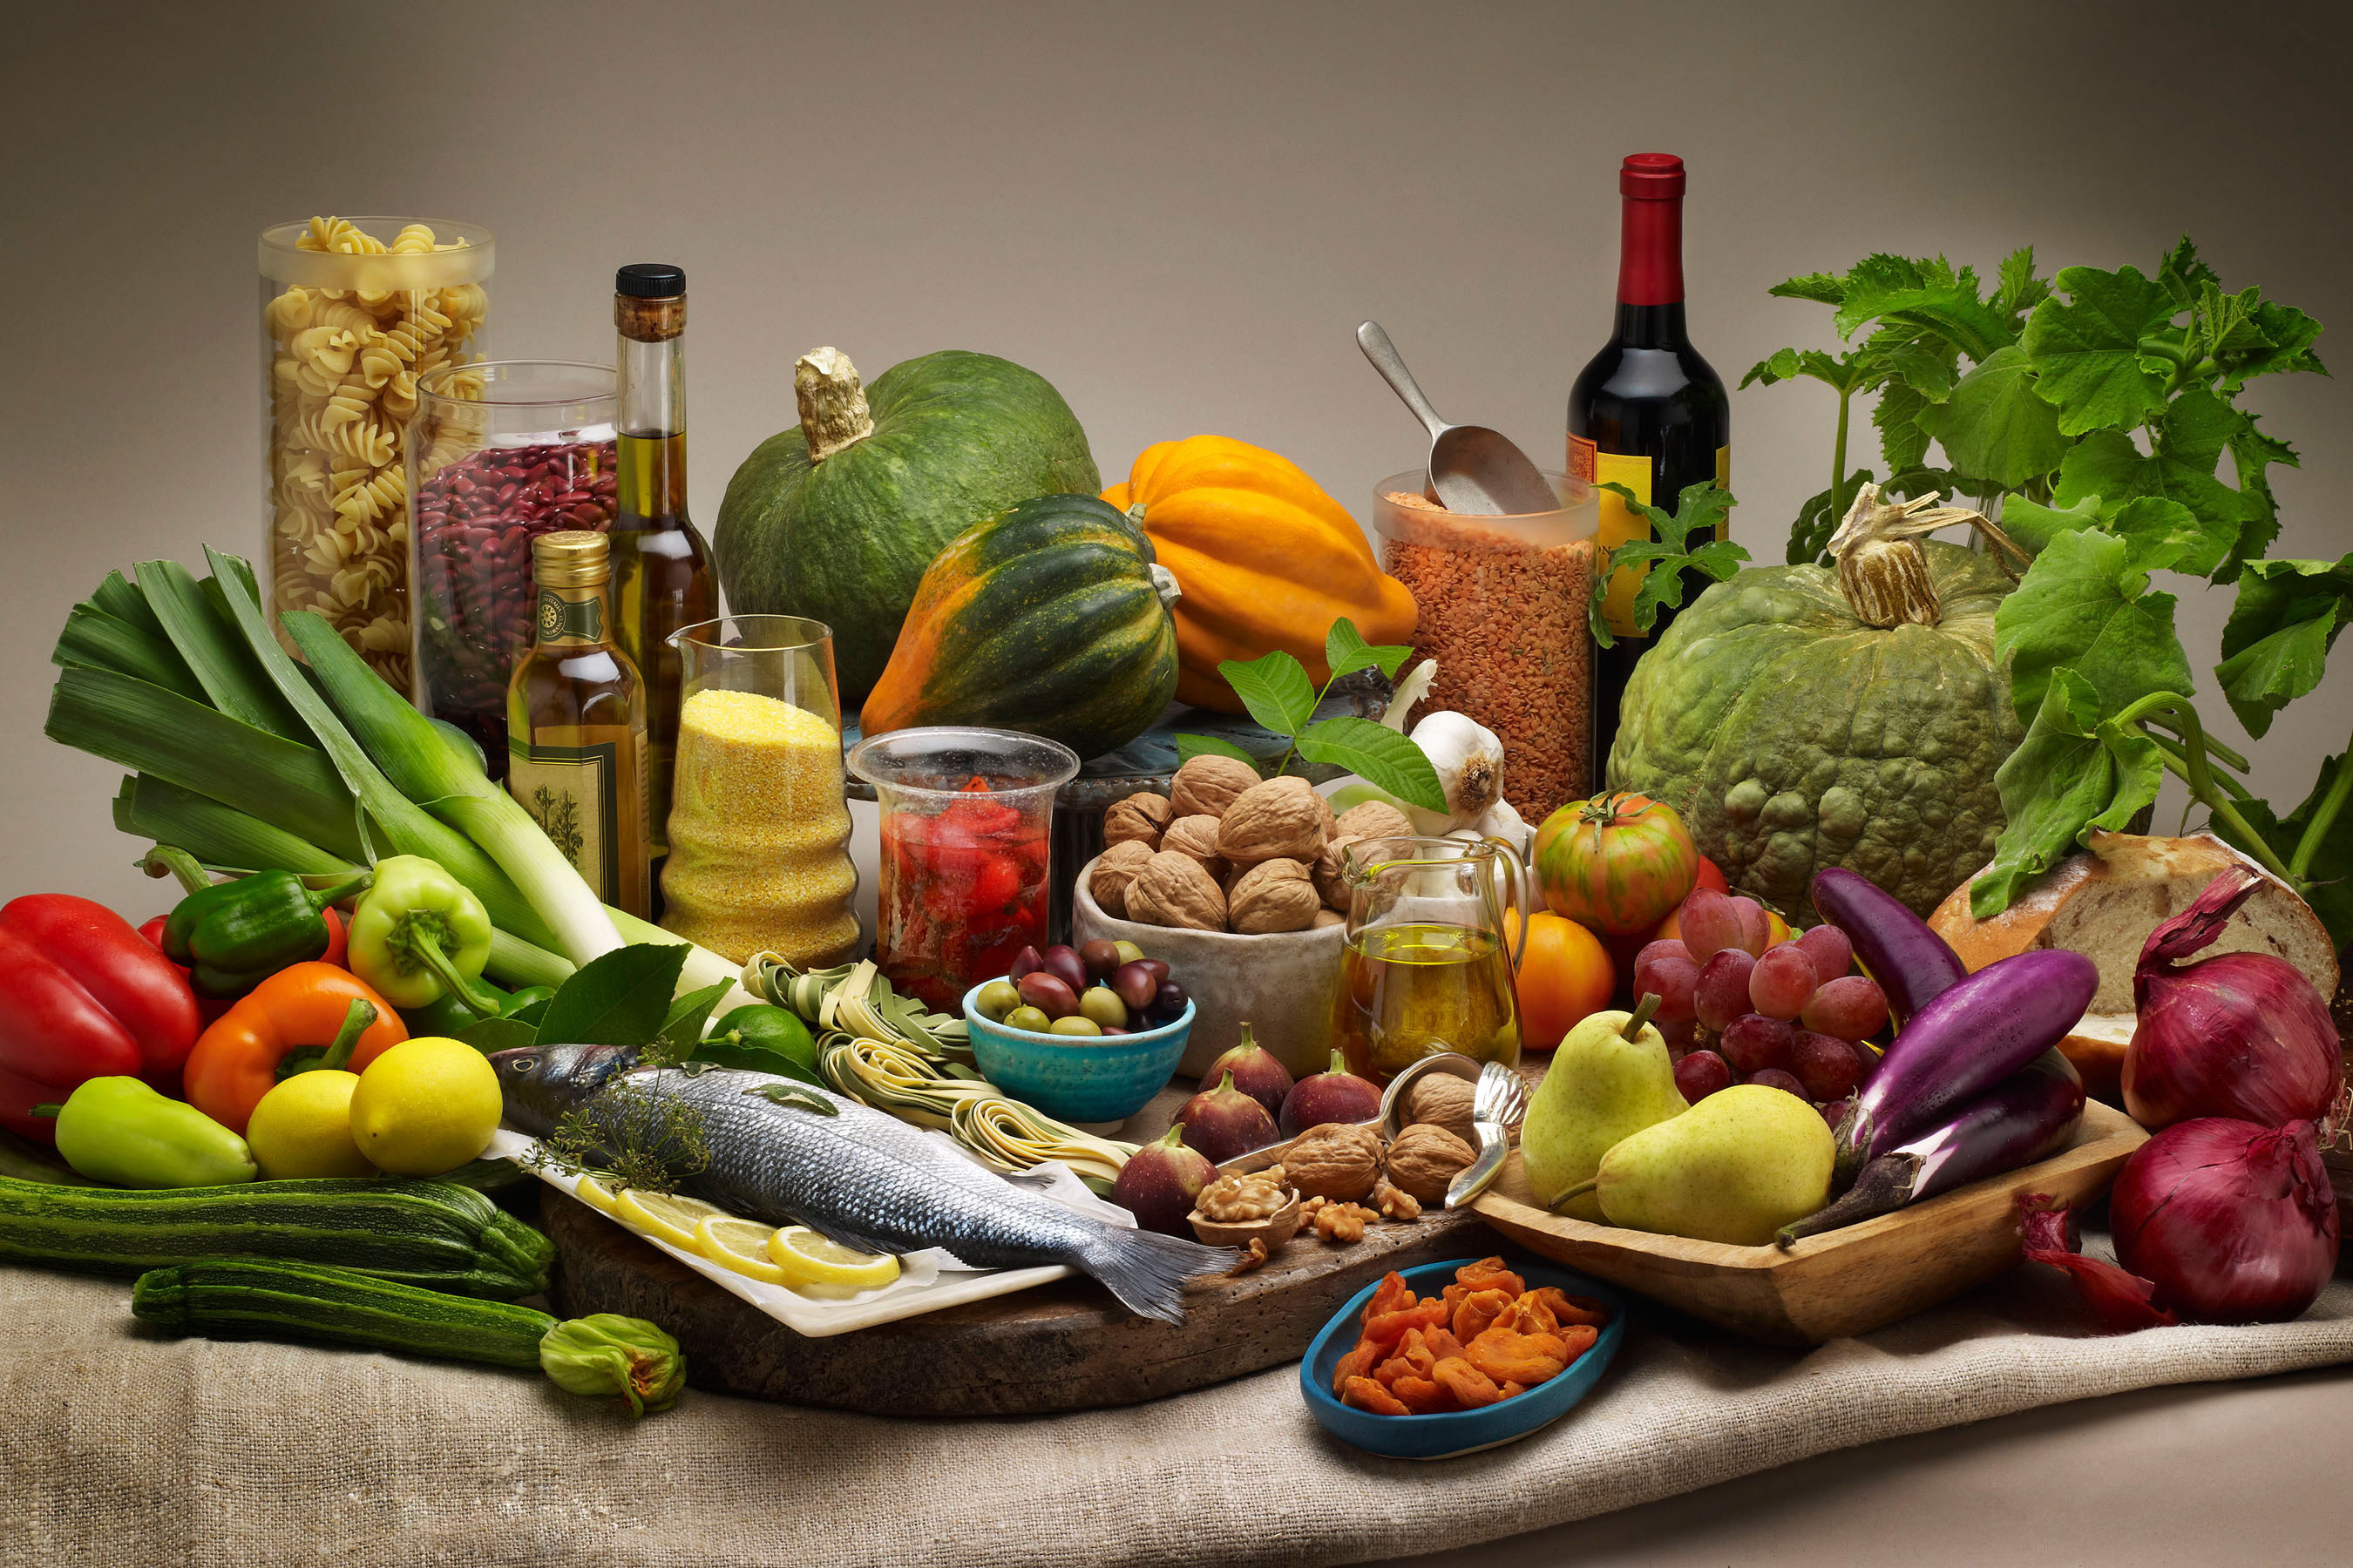
Особенности питания сельскохозяйственных рабочих.
Труд сельскохозяйственных рабочих не сопровождается какими-либо особенностями, требующими специальных видов питания. Оно должно быть достаточным в количественном и полноценным в качественном отношении, содержать белок и жир в пределах величин, установленных физиологическими нормами питания. Особое внимание должно быть обращено на обеспечение витаминной полноценности рациона, повышение в нем удельного веса свежих овощей, зелени и максимальное разнообразие питания.

Slide 41
Особенности питания сельскохозяйственных рабочих.
При изучении питания сельскохозяйственных рабочих и колхозников выявлена необходимость наиболее рационального приготовления пищи и установления оптимального режима питания. Особенно это относится к контингентам, не охваченным сетью общественного питания.
Широкое внедрение ядохимикатов в непрерывно возрастающем объеме во все отрасли сельского хозяйства связано с привлечением к систематической работе с ними многих сельскохозяйственных рабочих. Использование ядохимикатов в повседневной сельскохозяйственной практике производится нередко с помощью одних и тех же рабочих, имеющих навыки этой работы. В таком случае возникают условия выраженной профессиональной вредности и реальная необходимость разработки профилактического питания для этих контингентов.

Slide 42
Особенности питания сельскохозяйственных рабочих.
В организации питания сельскохозяйственных рабочих одним из наиболее трудных вопросов является режим питания, который находится в прямой зависимости от продолжительности рабочего времени и распорядка дня. Особые трудности в установлении режима питания возникают на животноводческих фермах и в полеводстве в периоды основных сельскохозяйственных работ.

